Slide 1
Fusion360使い方⑵

Slide 2
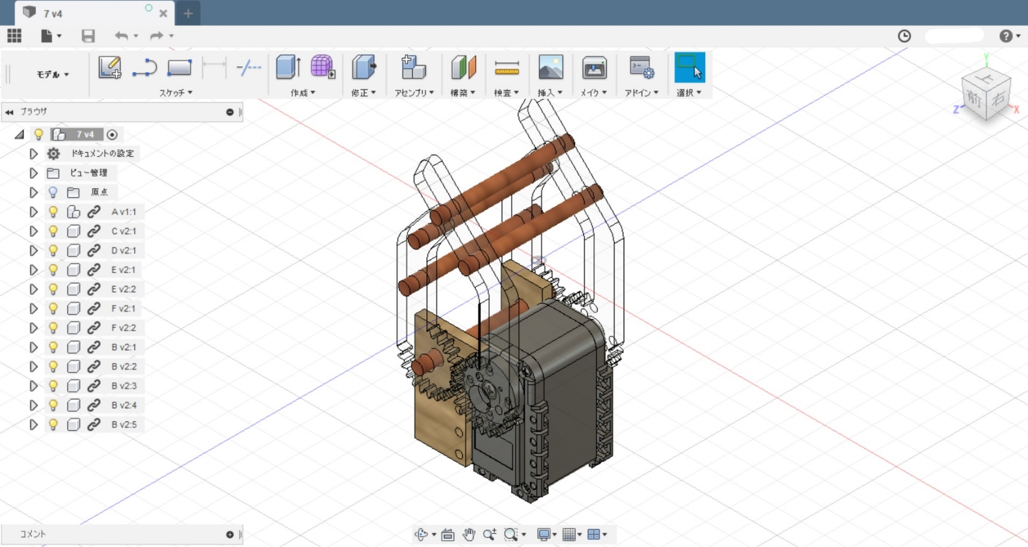
・STL形式に保存
３Dプリンターで印刷する際、STL形式にしないといけない

Slide 3
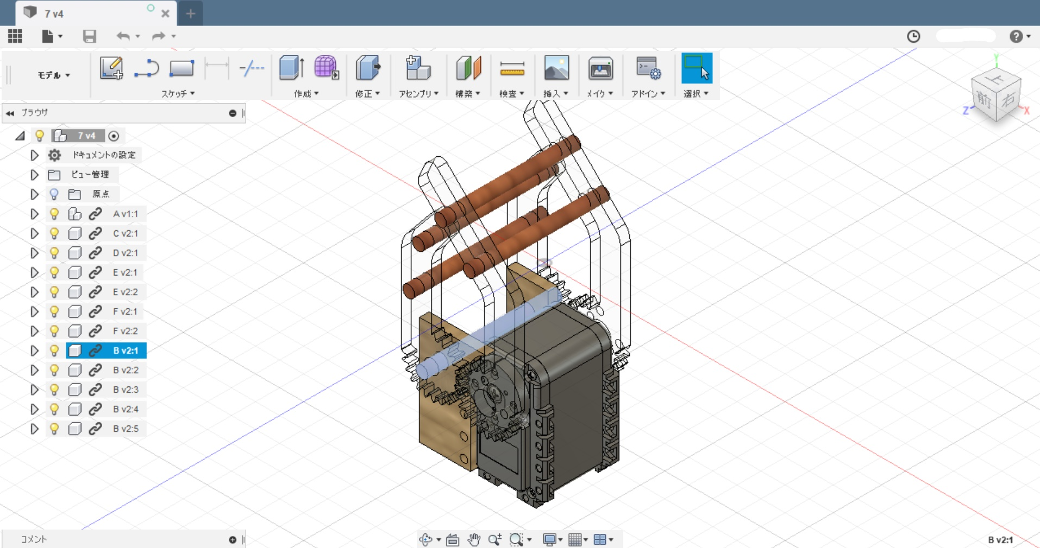
・STL形式に保存
対象を右クリック
「STL形式で保存」を押す

Slide 4
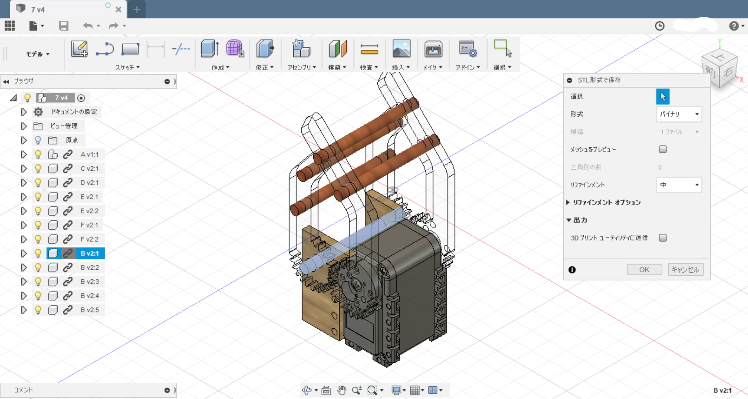
・STL形式に保存
OKを押し、保存先を指定する

Slide 5

・PDF形式に保存
レーザーカッターで切る際、DXFやPDFに変換しないといけない
Fusion360→PDF形式で保存

Slide 6
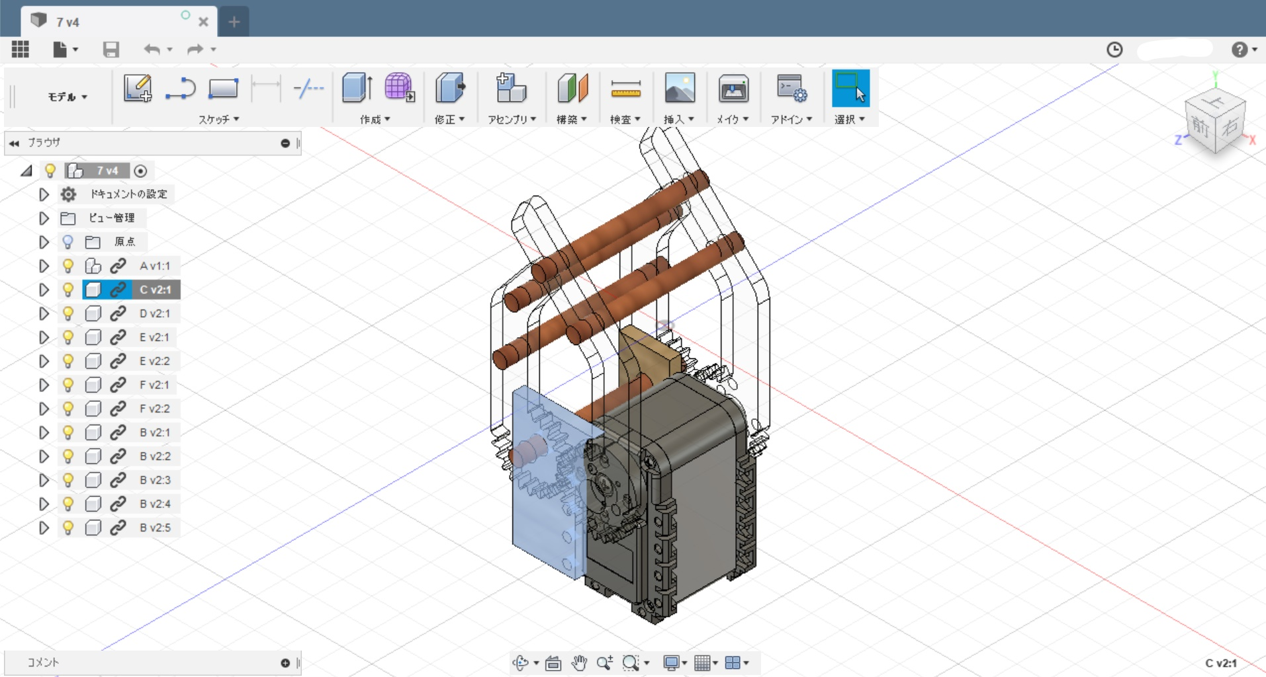
・PDF形式に保存
対象を右クリック
「図面を作成」を押す

Slide 7
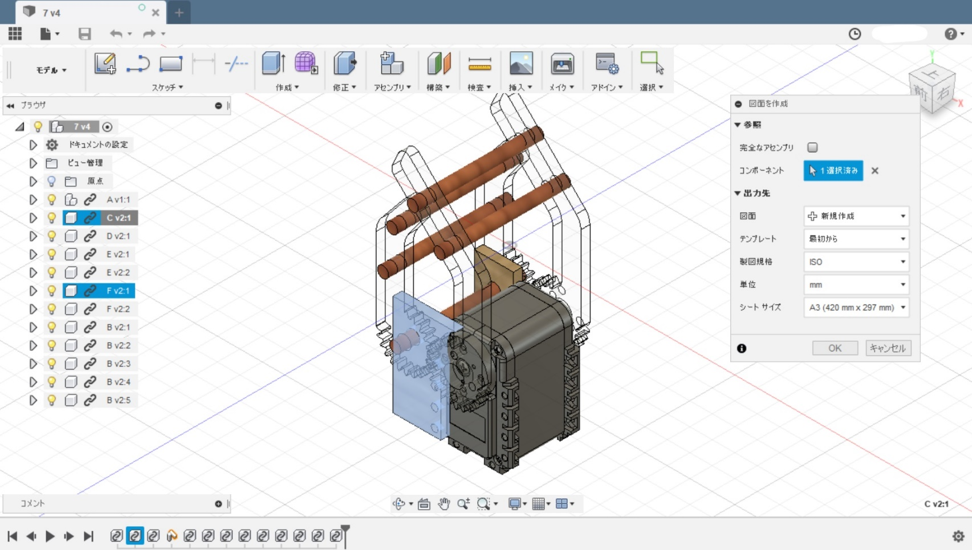
・PDF形式に保存
良ければOKを押す
※コンポネントがPDF変換したいもののみに
なっているか確認

Slide 8
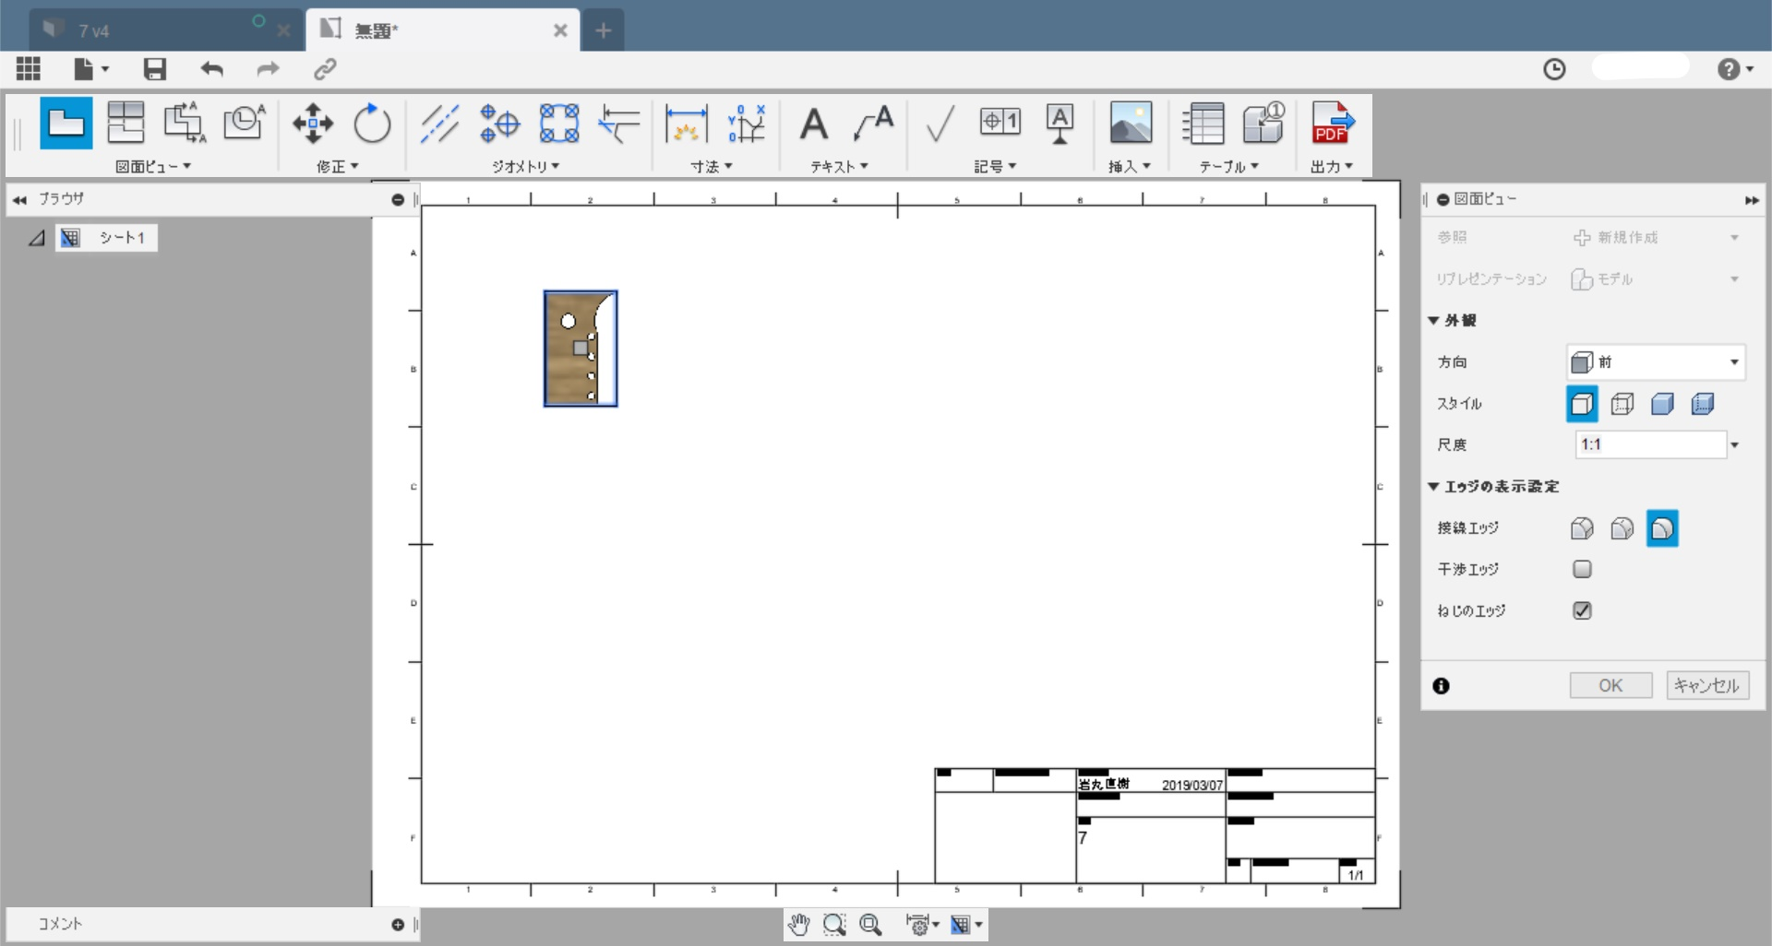
・PDF形式に保存
方向を指定
尺度は１：１に
良ければOKを押す
対象を図面上に
クリックして貼り付ける

Slide 9
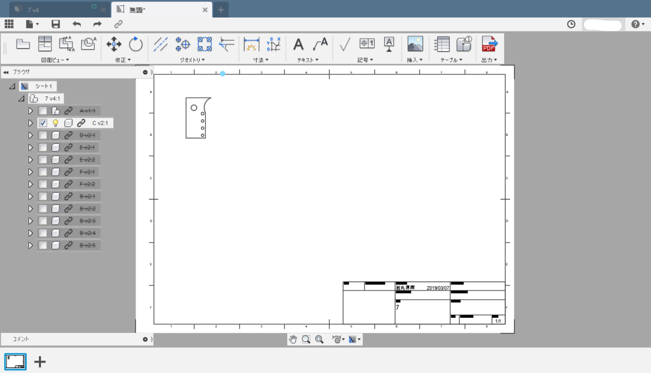
・PDF形式に保存
図面にある枠と名前等の表を削除しておく

Slide 10
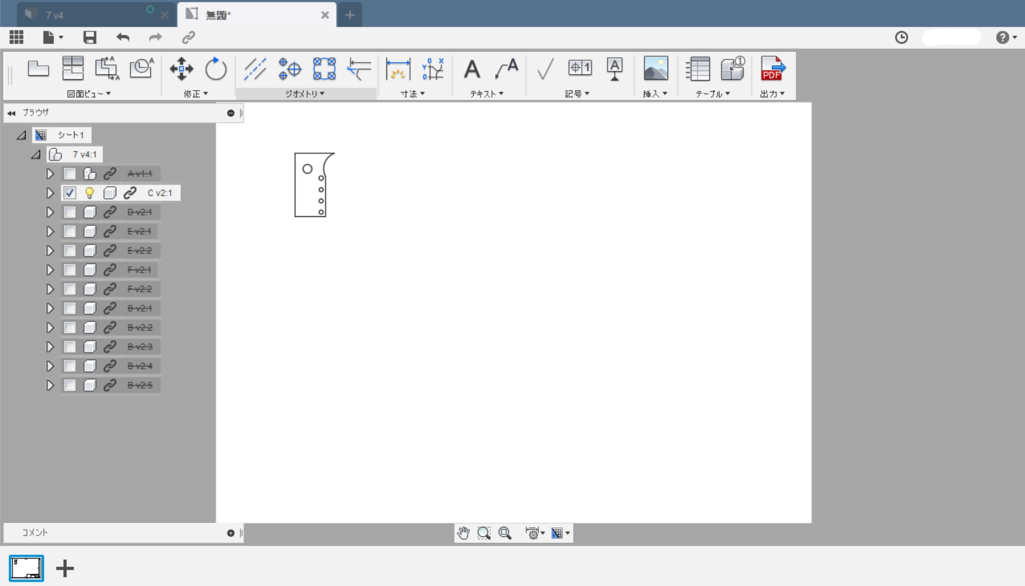
・PDF形式に保存
出力を押し、保存先を指定する

Slide 11
・課題
実際に何かデザインして
３Dプリンターで印刷・レーザーカッターでカットしてみよう！
※時間の関係があるので、
なるべく時間のかからないようなデザインにすること

